Slide 1
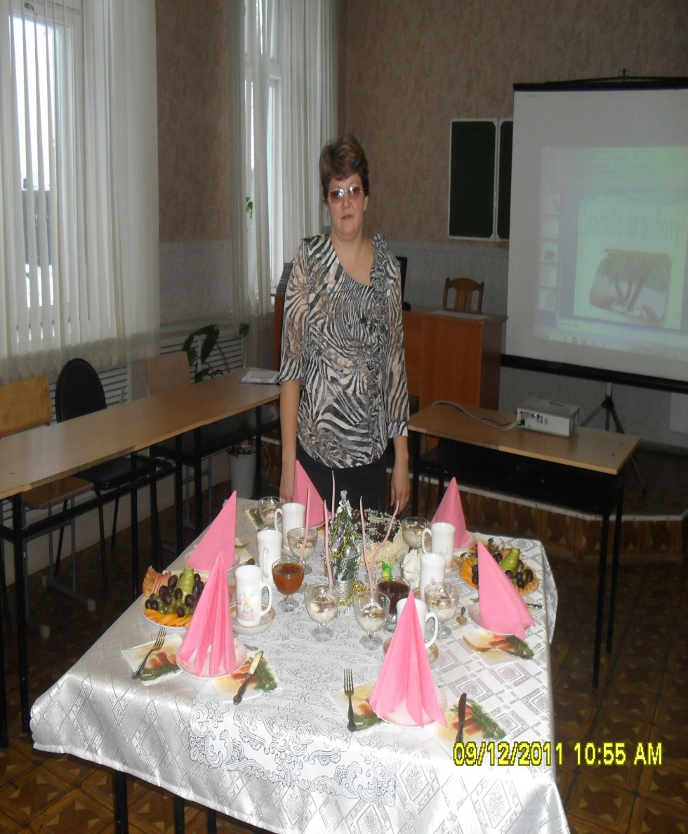
ОГОУНПО ПУ-50
Преподаватель специальных дисциплин
Анисимова Лариса
Викторовна

Slide 2
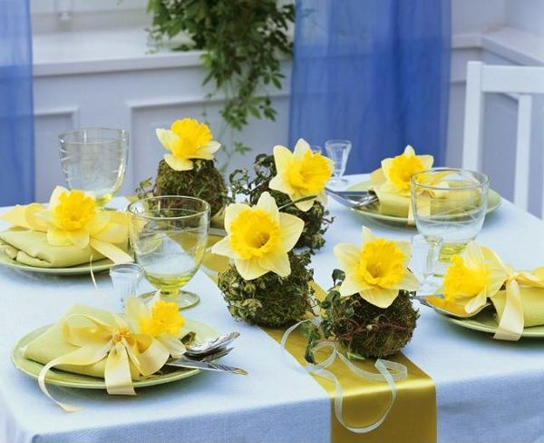
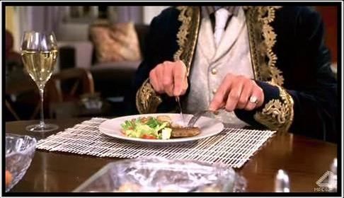
Тема урока:
Сервировка стола . Десерты
Культура поведения за столом

Slide 3
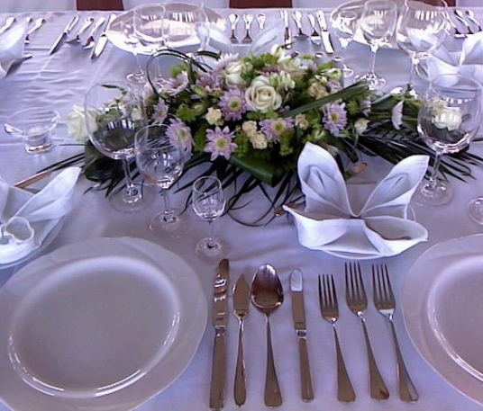
Сервировка
– это
подготовка стола к приему
пищи

Slide 4
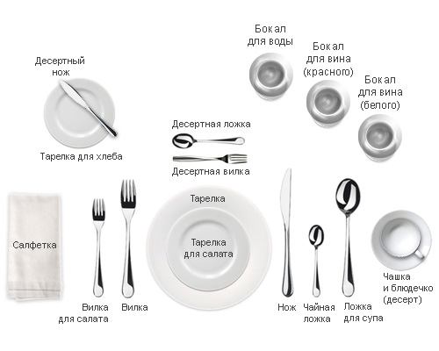
Столовые приборы

Slide 5
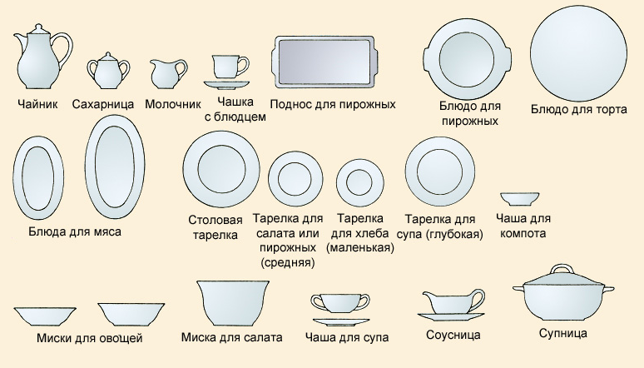
Столовая посуда

Slide 6
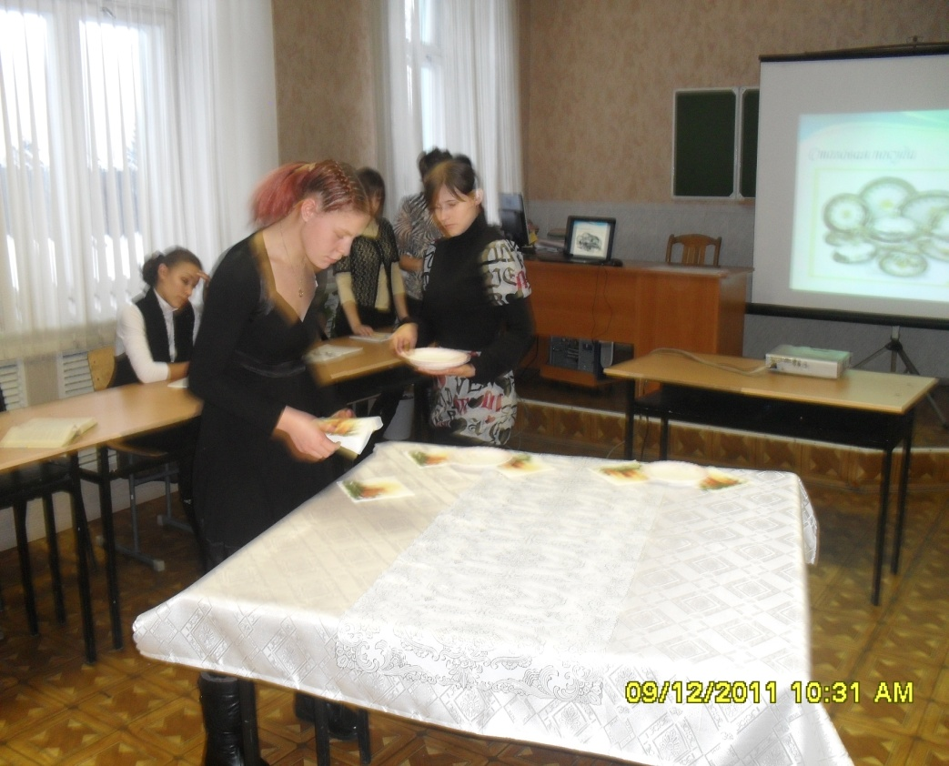
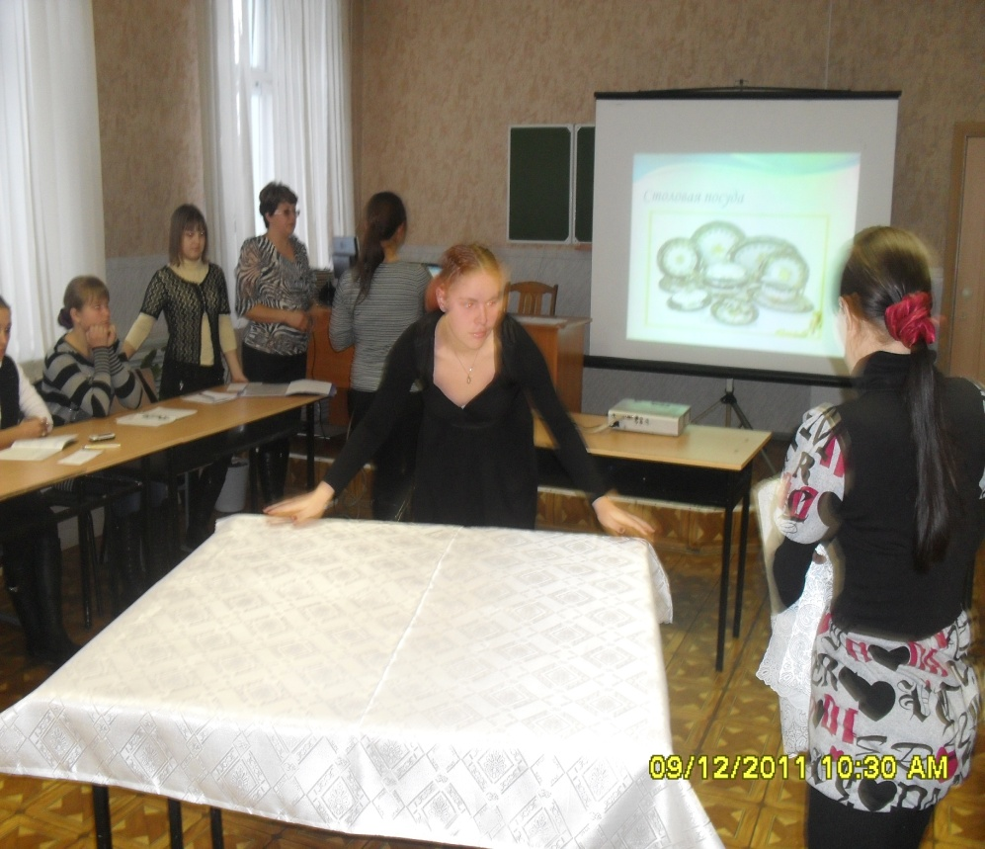
Последовательность сервировки cтола
Накрой стол скатертью
Разложи салфетки

Slide 7
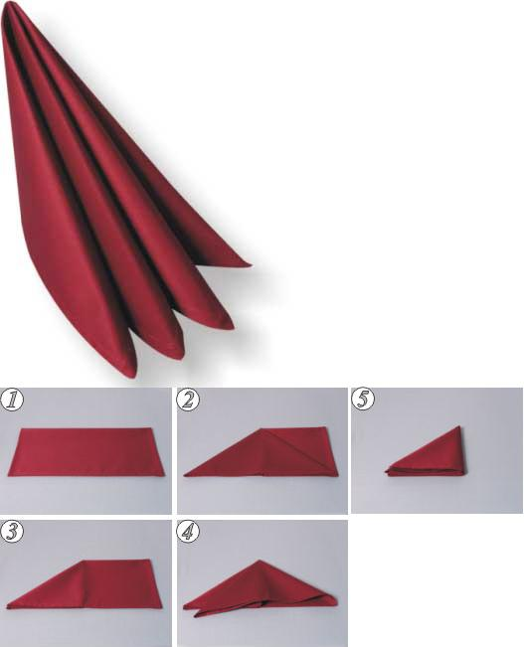
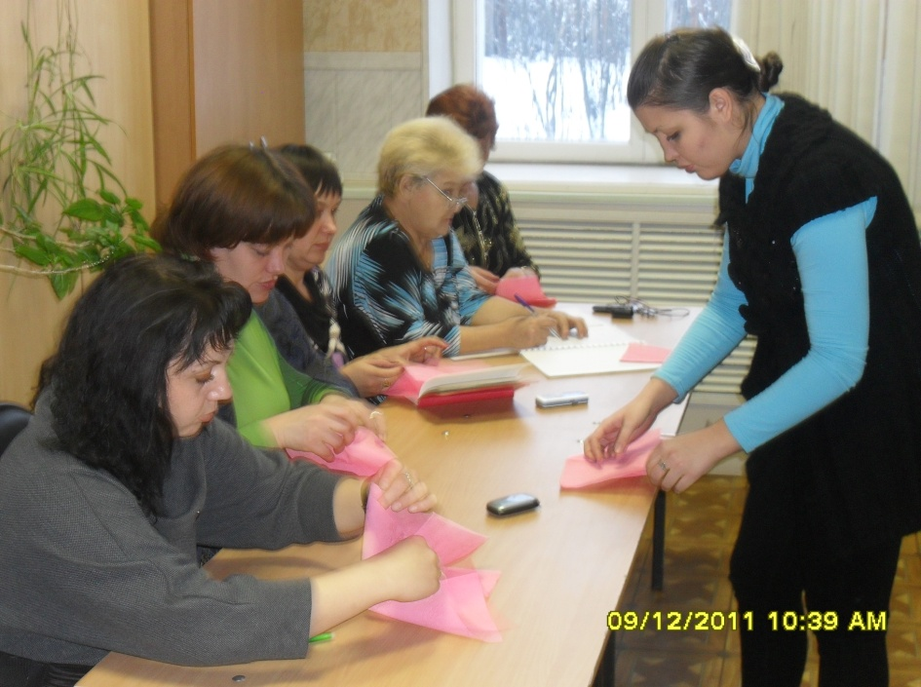
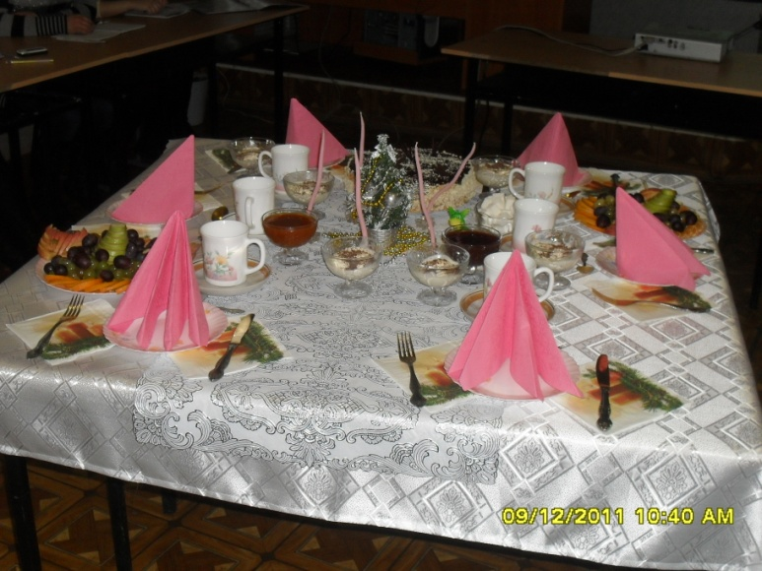
Как сложить салфетки

Slide 8
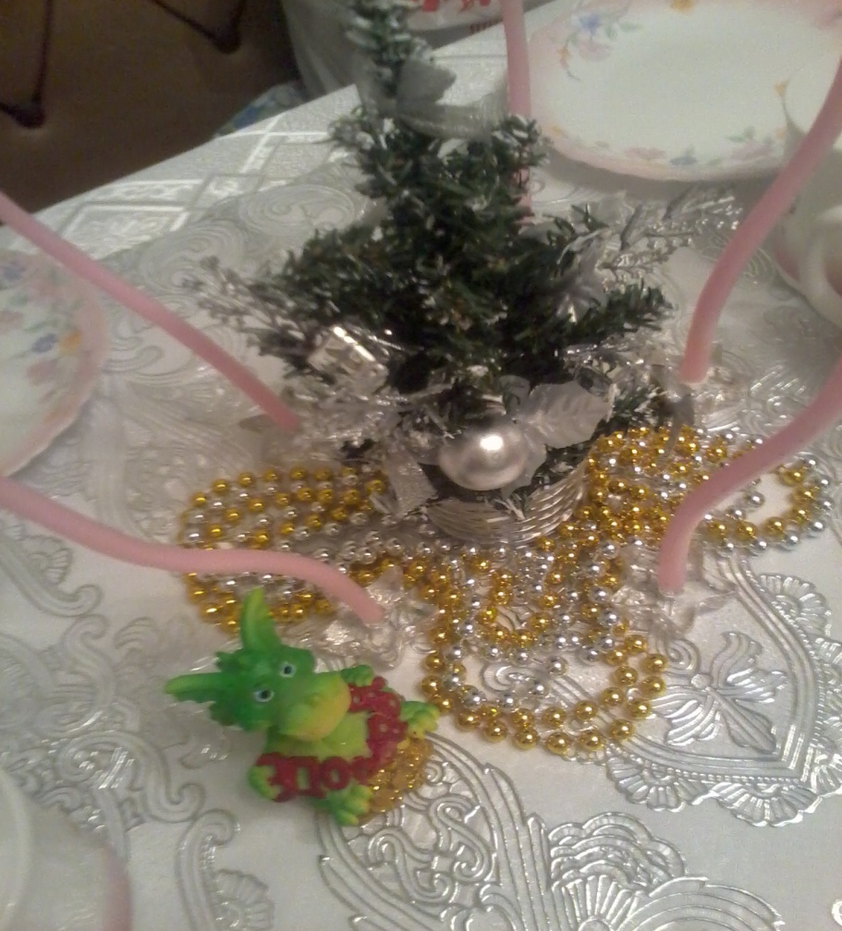
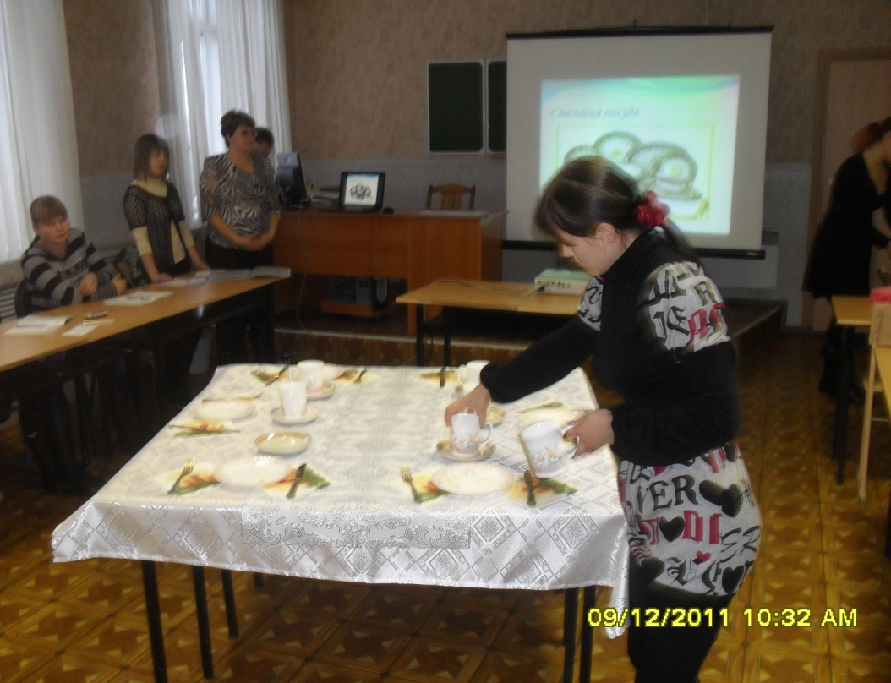
Последовательность сервировки cтола
Расставь тарелки, разложи приборы и бокалы
Аранжировка стола

Slide 9
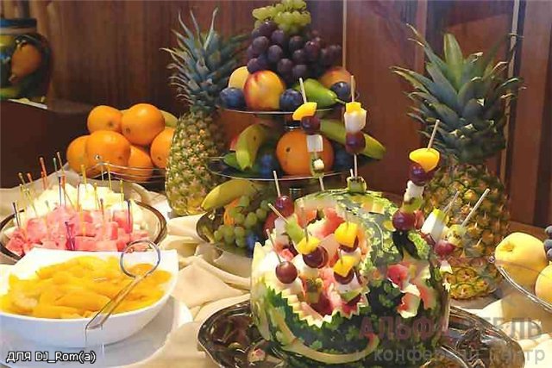
Десертный стол

Slide 10
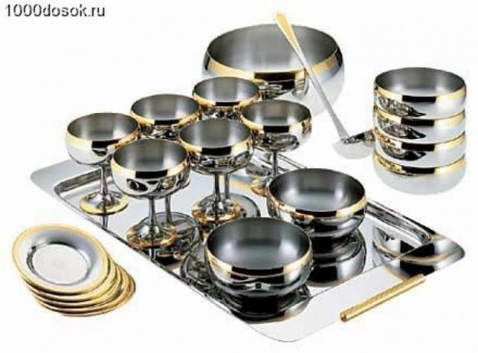
Правила подачи десерта
Сладкие блюда, которые принято называть десертом, обычно подают в конце трапезы. Для этих блюд подается более мелкая и изящная посуда и приборы, чем для основных закусок.

Slide 11
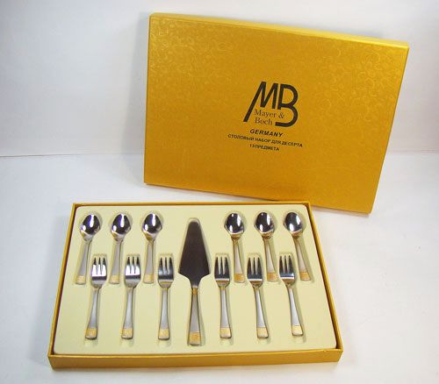
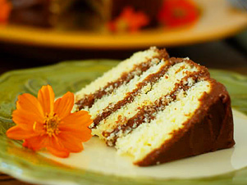
Правила подачи десерта
Торты
Куски торта выкладывают на тарелку специальной кондитерской лопаточкой. Если торт сделан из мягкого бисквита, тогда его следует есть десертной ложкой или вилкой, продвигаясь от заостренного конца к широкой части.

Slide 12
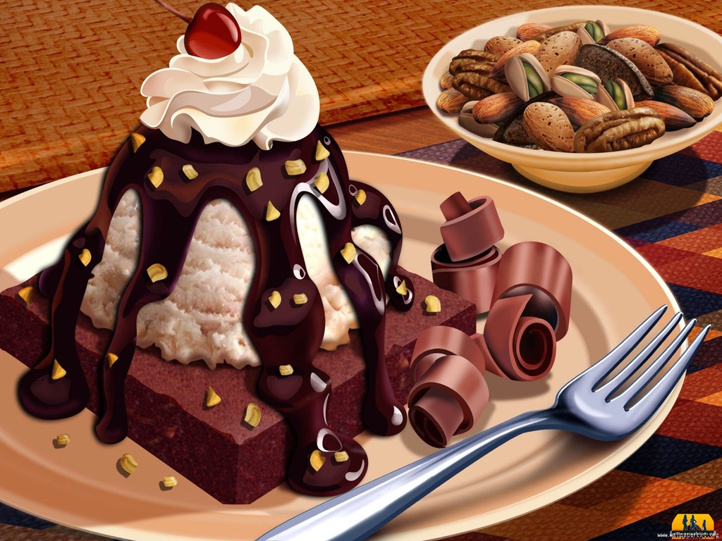
Правила подачи десерта
Мороженое
Этот вид десерта сначала необходимо отломить ложечкой от порционного шарика и немного размять его, чтобы оно подтаяло. Затем , взяв на кончик прибора, положить в рот. Брать необходимо ровно столько, сколько вы сможете съесть за один раз. Ни в коем случае нельзя брать большой кусок и долго облизывать и обсасывать десерт.

Slide 13
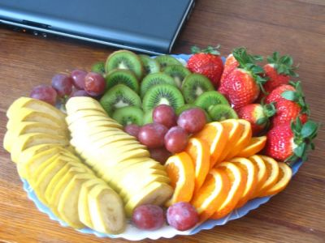
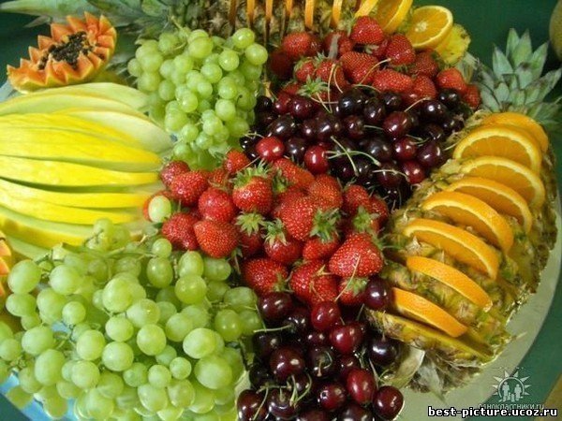
Правила подачи десерта
Фрукты
Вымытые и обсушенные фрукты подаются в вазах.
Оформляются в виде горки и могут подаваться разными видами в одной вазе

Slide 14
Правила поведения за столом
Когда ешь, не откусывай сразу больших кусков – это некрасиво.
Не разговаривай с полным ртом. Если тебе задали вопрос, сначала проглоти пищу, а потом ответь.
Не ешь ложкой то, что можно есть вилкой.
Во время еды не прихлёбывай громко, не дуй на слишком горячее блюдо, не стучи ложкой по тарелке. Старайся есть беззвучно.
Не ешь с ножа – это некрасиво, да и легко можно порезать рот.
Когда пользуешься ножом держи его в правой руке, а вилку в левой. Не перекладывай их из руки в руку, пока не съешь все блюдо.

Slide 15

Первичная проверка усвоенных знаний:
Выберите один правильный
ответ…

Slide 16
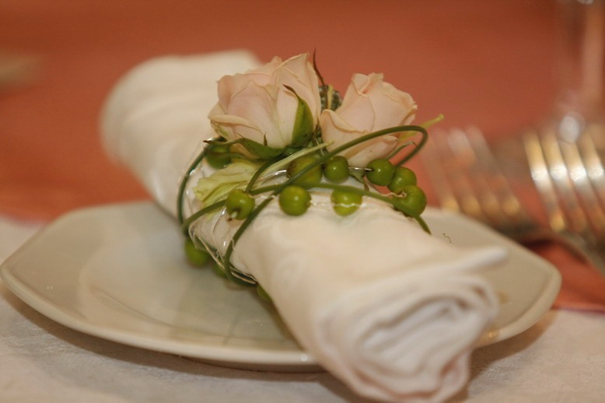
1. Ты садишься за сервированный разнообразными столовыми приборами стол, перед тобой на тарелке лежит накрахмаленная салфетка. Что ты будешь с ней делать?
А. Разверну и положу на колени
Б. Разверну и положу на грудь

Slide 17
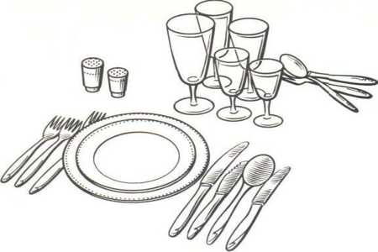
2. У твоей тарелки лежит несколько ножей и вилок. Какими приборами ты
воспользуешься сначала?
А. Теми, что лежат дальше от
тарелки
Б. Теми, что лежат ближе к тарелке

Slide 18
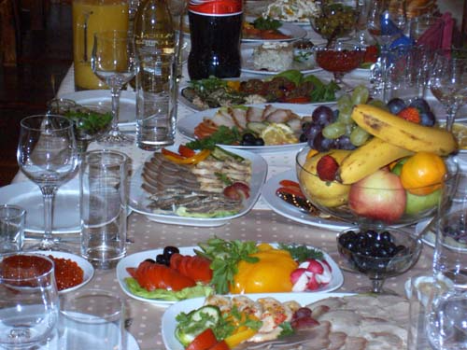
3. Можно ли в гостях взять второй раз понравившееся блюдо?
А. Можно
Б. Это неприлично
4. Если ты хочешь попробовать блюдо, которое стоит далеко от тебя, как ты поступишь?
А. Не буду никого утруждать и дотянусь до него сама
Б. Попрошу соседей передать его мне

Slide 19
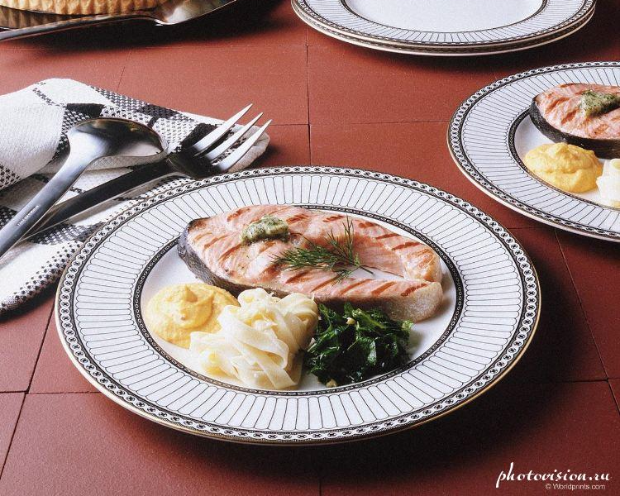
5. Принято ли в гостях съедать все, что лежит в твоей тарелке?
А. Съедать надо все
Б. Часть кушанья надо оставить на тарелке

Slide 20
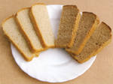
6. Как надо брать хлеб?
А. Рукой
Б. Вилкой

Slide 21
Ответы теста
  1 2 3 4 5 6
А 5 5 5 0 5 5
Б 0 0 0 5 0 0
25 - 30 баллов – отлично
20 - 15 баллов – хорошо
10 - 5 баллов – удовлетворительно
0 баллов - плохо

Slide 22
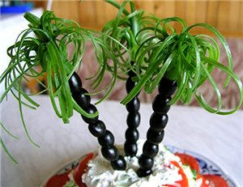
Спасибо за работу!

